Slide 1
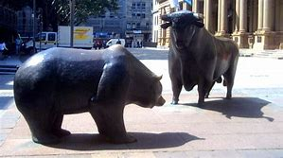
Orsi, tori e altri animali…
Micaela Rossi
Università di Genova
Ce.R.Te.M.

Slide 2
Definizione di metafora terminologica
La teoria delle stringhe…
Un pacco di paternoster…
L’economia è un meccanismo…
1. Presenza di una interazione concettuale tra source domain e target domain, i cui esiti possono variare dalla metafora d’invenzione alla catacresi analogica;
2. Natura necessaria e insostituibile della metafora nel lessico specifico, come denominazione di un concetto preciso ;
3. Utilità della denominazione metaforica nella comunicazione professionale;
4. Natura convenzionale e lessicalizzata della metafora nella comunità d’uso ( a differenza delle metafore divulgative o ornamentali).

Slide 3
Pluralità delle metafore nelle lingue di specialità
Metafore costitutive di teorie (paradigmatiche)
Concetti metaforici coerenti (clusters o sciami)
Metafore denominative analogiche isolate
« L’unité de la métaphore réside dans la stratégie conceptuelle qui la met en place : le transfert de concepts dans des sphères étrangères et l’interaction conceptuelle que le transfert déclenche. Les issues de l’interaction, par contre, sont multiples, ce qui fait qu’il y a plusieurs types de métaphores aux propriétés différentes. Les métaphores documentées en terminologie partagent cette variété. » (Prandi, Rossi, 2012 : 7)

Slide 4
La metafora come strategia di creazione neologica
Potenziale euristico della metafora (immediatezza, accessibilità)
L’évolution du savoir passe par une métamorphose des langages […] C’est ici qu’on rejoint l’importance heuristique de la trouvaille du vocable. Un mot abrège, déplace d’un coup, et rend tout un long pan de raisonnement inutile ; il permet aussi d’étendre règles et domaines. Poincaré cite Mach : « on ne saurait croire combien un mot bien choisi peut économiser de pensée. (Schlanger, 1991 : 71)

Slide 5
La metafora come strategia di creazione neologica
Accettabilità socio-culturale della metafora
Le nouveau n’est retenu, exposé, proposé, que s’il parait a) audible (compréhensible par rapport au contexte) ; b) intéressant (compréhensible, mais pas redondant) ; c) souhaitable (par rapport à des intérêts, qui sont le plus souvent des intérêts de la connaissance, mais aussi des intérêts extérieurs à l’ordre intellectuel : des valeurs, des positions idéologiques ou des jeux de forces). (Schlanger, 1991 : 94)

Slide 6
La metafora come strategia di creazione neologica
L’efficacité d’une métaphore dépend de l’existence de conventions sociales partagées et en particulier, sans doute, de l’autorité conférée par ces conventions à ceux qui en font usage (Fox Keller, 1999 : 12)
«convalida»
«fiducia epistemica» (Gaudin, 2003; Origgi, 2008)

Slide 7
Comunità d’uso e creazione metaforica
Comunità linguistica ampia
hit-and-run
blue chip
Comunità socio-professionale
splicing
grok
grey goo
Individuo singolo
quark
boojum

Slide 8
La metafora modellizzatrice
Orientamento e punto di vista sul concetto
Non seulement les éléments transférés colorent et structurent le nouveau discours dont ils sont les modèles conceptuels, mais encore, en passant derrière le miroir, ils peuvent changer eux-mêmes dans toutes leurs relations. […] A travers des schémas transférés qui sont tantôt très connus et en quelque sorte préacceptés, tantôt au contraire peu connus et donc aptes à être investis, un propos nouveau est exposé. Ce propos est plein de repères dans sa formulation – le métaphorique permet, justement, de s’orienter – mais sa teneur, par hypothèse, est inédite. (Schlanger, 1991 : 92-93)

Slide 9
      Selezione naturale
      Teoria delle stringhe
      Onde elettromagnetiche
      Mano invisibile
      Buco nero…

Slide 10


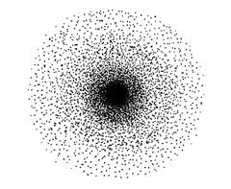
Thomson
Schrödinger
Rutherford & Bohr

Slide 11
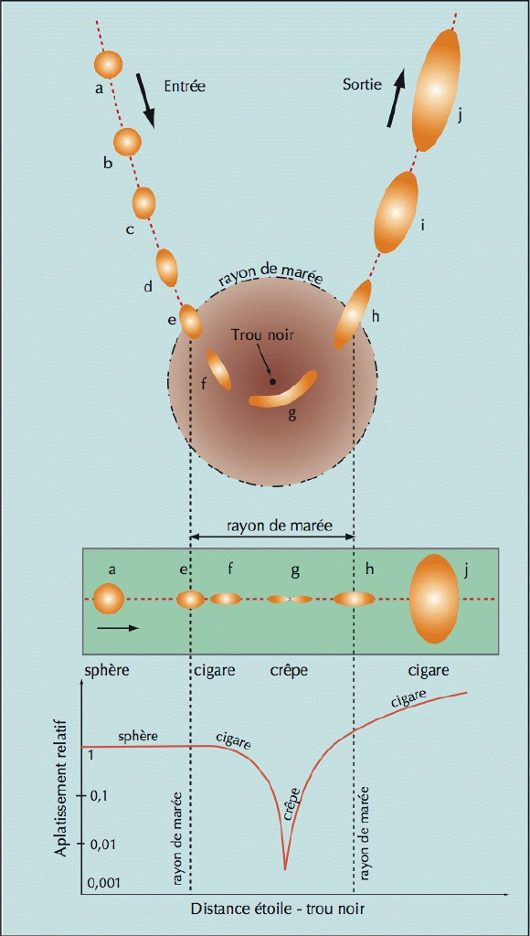
La crêpe stellaire/stellar pancake
(Luminet, 2008)

Slide 12
Metafora e ideologia
« Qui impose sa métaphore impose sa vision du monde. Parce qu’elle véhicule un point de vue sur le monde tout en gommant le je qui la sous-tend (l’énoncé métaphorique est le plus souvent un énoncé en non-personne), elle se présente sous une forme assertorique, qui fait d’elle un instrument idéologique. » (Détrie, 2001)
codice
(Jacob, 1965)
DNA spazzatura
(Ohno, 1972)
Il gene egoista
(Dawkins, 1976)

Slide 13
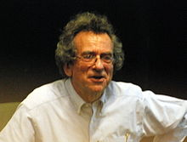

Un caso eccezionale…

Slide 14
disponibilità
opportunità

Slide 15
Metafore nomadi…
(Gaudin, 2002)
1944 Schrödinger « Morse code »
1949 Teoria dell’informazione - Shannon et Weaver
1953 – Crick et Watson struttura del DNA
1961 Jacob, Monod et Lwoff – RNA messaggero

Slide 16
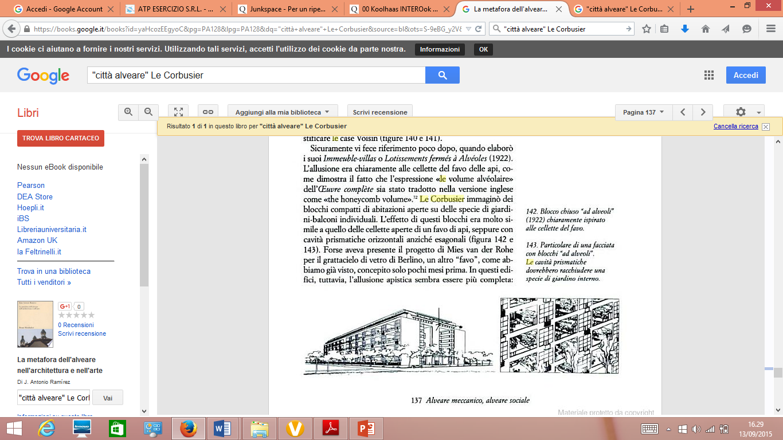

Metafore e paradigmi – l’esempio dello spazio urbano
La città-organismo
- tradizione umanistico-rinascimentale
  la città giardino
  la città arcipelago (Ungers)
  l’evoluzionismo e la seleziona naturale (Geddes, 1915) – «luoghi sinaptici» (Brunet, 1990)
La città-meccanismo
- tradizione modernista-industriale
  la città «alveare» o industria (Le Corbusier)
Le Corbusier, Urbanistica, 1925
Oswald Mathias Ungers, Le città nelle città. Proposte della Sommer Akademie per Berlino, in «Lotus» n°19 / giugno 1978

Slide 17
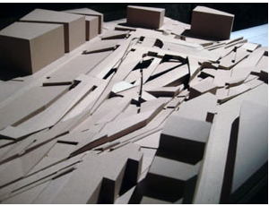
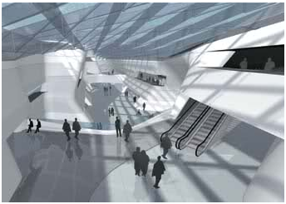
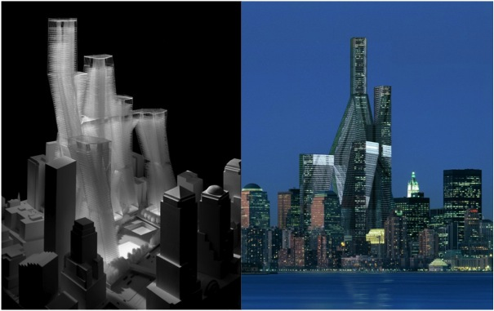
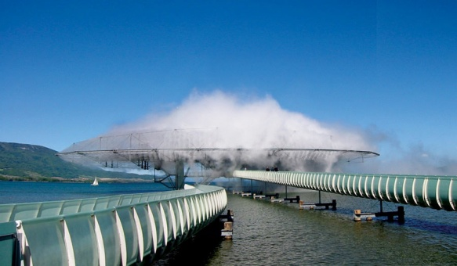
La città post-moderna
- La città testo o palinsesto (Barthes, Semiologia y urbanismo, 1997)
- La città ipertesto – la città – metafore della città fluida, diffusa, liquida (influenza post-strutturalista)
- La città è un tessuto (Renzo Piano, il rammendo – 2014)
- La città è un organismo intelligente – la smart city, ma anche metafore biologiche avanzate (animate form, Lynn, 2011)
metafore analogiche (> ideologiche)
metafore mimetiche
The Cloud building ( Diller & Scofidio, 2002)
L’architettura come interfaccia

Slide 18
Disponibilità
Une première métaphore utilisée par François Jacob, qui a eu beaucoup de succès sans pour autant soulever une quelconque critique, tellement elle semblait « évidente », est celle de la bande magnétique pour désigner l’ARN messager, et de la tête de lecture pour désigner le ribosome. […] Elle renvoyait à un appareil, le magnétophone, dont l’usage était alors en plein développement et dont le principe de fonctionnement, la lecture de la bande magnétique, était directement visible par l’utilisateur. Cette métaphore perdit peu à peu de sa valeur et de son usage, au fur et à mesure que l’idée que les ribosomes n’étaient que les établis sur lequel les protéines étaient fabriquées s’imposait et ne soulevait plus d’oppositions, et qu’apparaissaient d’autres dispositifs d’enregistrement et de restitution de la voix (Morange, 2002 : 58, c’est nous qui soulignons)

Slide 19
Opportunità
IL DNA è UN CODICE
MIGRAZIONE DEL PARADIGMA
IL DNA è UN PROGRAMMA
Le contexte culturel français était sans doute propice à un tel approfondissement avec, en particulier, le poids de l’école structuraliste française et de l’œuvre de Claude Lévi-Strauss (Morange, 2002 : 58, c’est nous qui soulignons)

Slide 20
Metafore, paradigmi e ideologie
Junk DNA (Ohno, 1972)
Junk food (Jacobson, 1972)
Junk bond (1977)
Junkspace
(Koolhaas, 2006)
Junkware (Bardini, 2010)

Slide 21
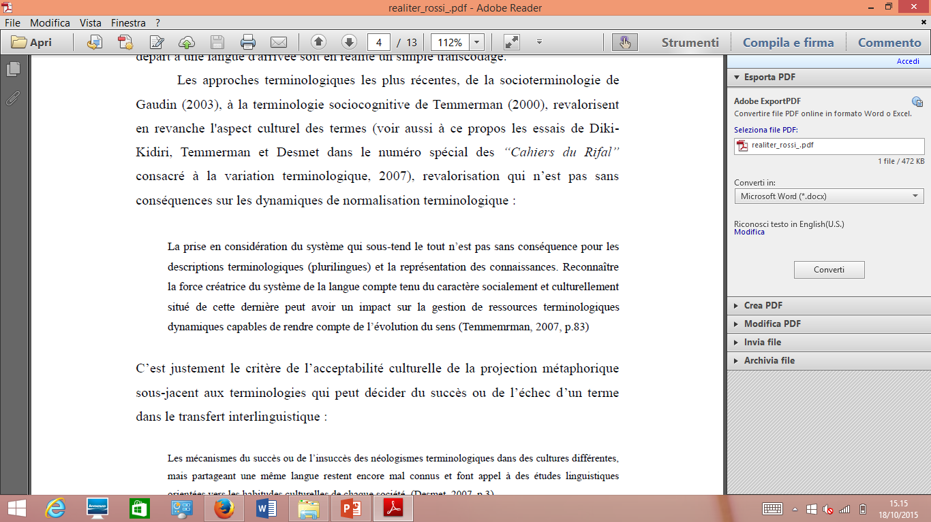
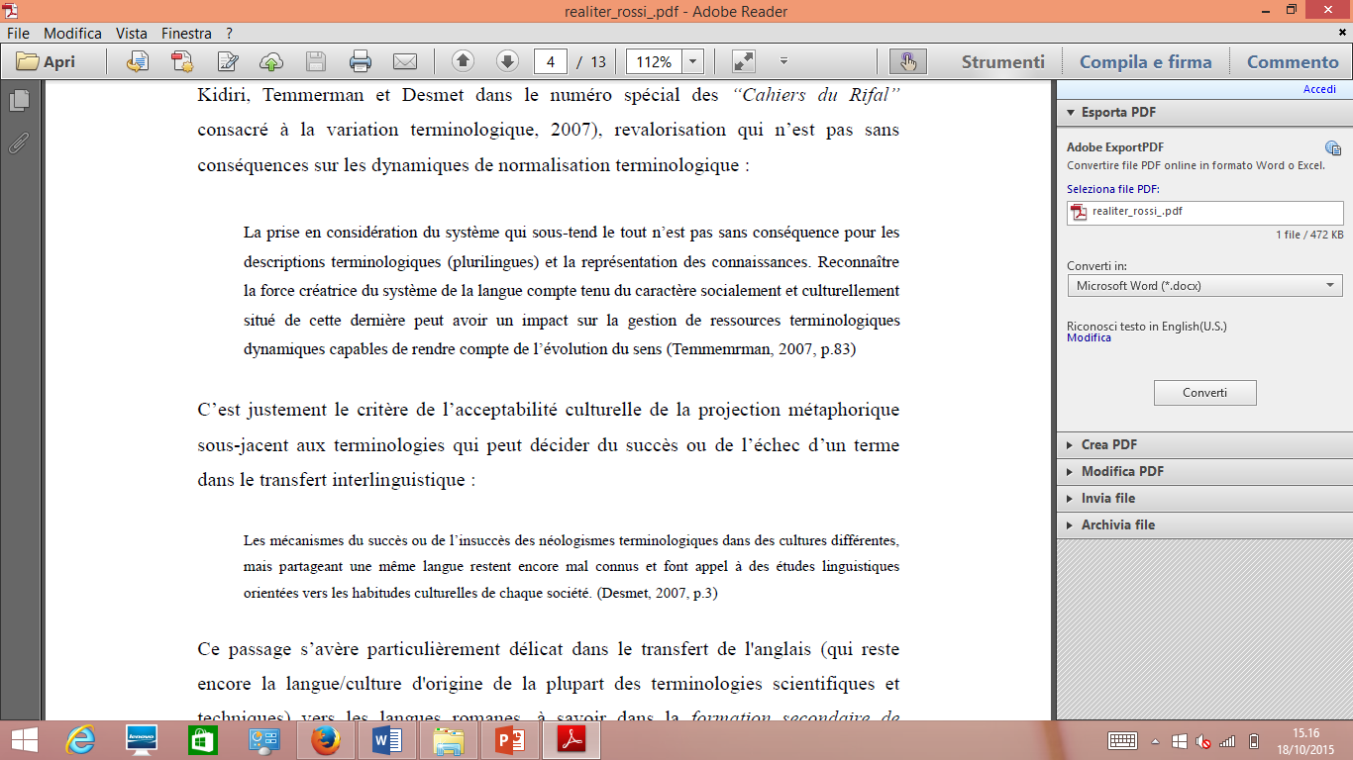
Universalità e traducibilità delle metafore terminologiche
    By secondary term formation, Sager is alluding to the way concepts conceived and named in one language are named in another language. “Secondary term formation occurs when a new term is created for a known concept […] as a result of knowledge transfer to another linguistic community” (Sager 1990 : 80, cit. in Humbley, in Cortès, 2003)

Slide 22
La teoria delle corde – The string theory – La teoria delle stringhe…
Teoria delle corde (stringhe)
Veneziano 1968
String theory
Théorie des cordes

Slide 23
Hit-and-run
Action éclair
Tombstone
Faire-part de clôture
Aggressive accounting
Comptabilité flatteuse
Bear/bull market
Marché haussier/baissier
Blue chip
Valeur de premier ordre / Valeur père de famille

Slide 24
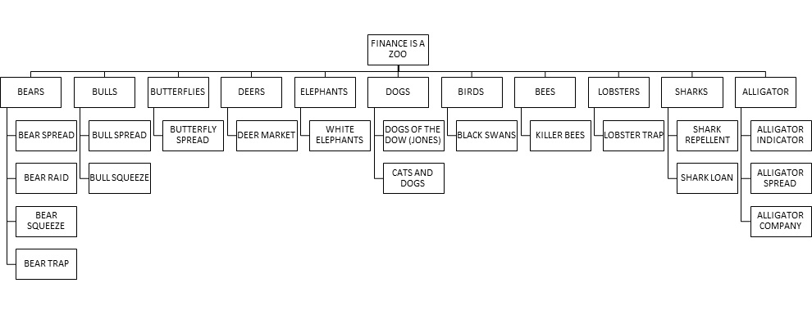
Arrighetti, 2009

Slide 25
acheteur pionnier | early adopter
action éclair | hit-and-run
alerte professionnelle | whistleblowing
attaquant | raider
bouche à oreille électronique | viral marketing
boutique éphémère | guerrilla store
capituax flottants | hot money
chalandage fiscal | treaty shopping
chasse aux coûts | cost killing
clause de forfait | walk-away clause
cloison étanche | chinese wall
collection éclair | fast fashion
comptabilité flatteuse | aggressive/creative accountng
coup sûr | one-shot
couperet budgétaire | fiscal cliff
faire-part de clôture | tombstone
gel d’une procédure | standstill
habillage de bilan | window dressing
investisseur providentiel | business angel
jeune pousse | start-up
maternage | nursing
niche fiscale | loophole
partenariat judicieux | smart partnership
période de silence | quiet period
pont d’or | golden hello
prix en trompe-l’oeil | odd price
valeur vedette | glamour stock

Slide 26
antétransaction | front running
conseil-partenaire | sparring-partner
crédit additionnel | fresh money
durcissement du crédit | credit squeeze
égalité des conditions de concurrence | level playing field
faux client | mistery shopper
finance parallèle | shadow banking
fonds commercial | goodwill
fonds d’amorçage | seed money
marché baissier | bearish market
marché haussier | bullish market
marge de sécurité | haircut
mercatique de communauté | tribal marketing
obligation à haut risque | junk bond
opération de recentrage | spin-off
ordre lié | straddle
organisation-cadre | umbrella organisation
pénurie de crédit | credit crunch
plateforme de négociation opaque | dark pool
prime à la réponse | early bird
prix virtuels | shadow prices
profiteur | free rider
remboursement in fine | bullet
retrait obligatoire | squeeze out
seuil de rachat | gate
suiveur | me-too
surréaction | overshooting
survaleur | goodwill
valeur de premier ordre | blue chip
veille mercatique | fluid marketing

Slide 27
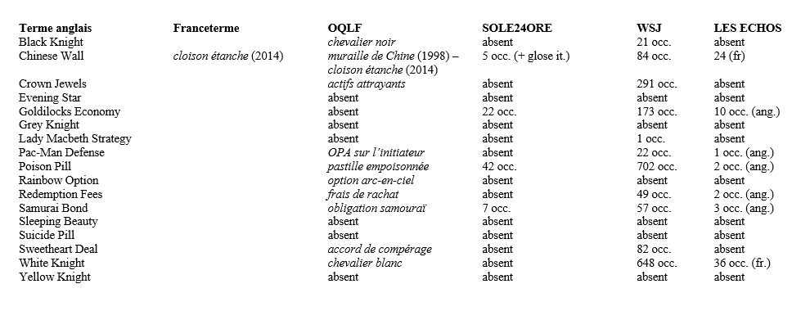

Slide 28
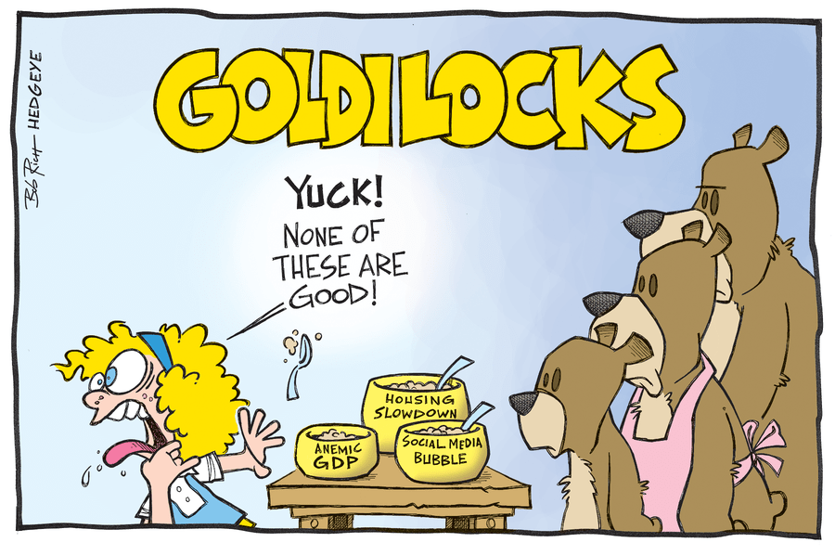
Disponibilità e trasparenza

Slide 29
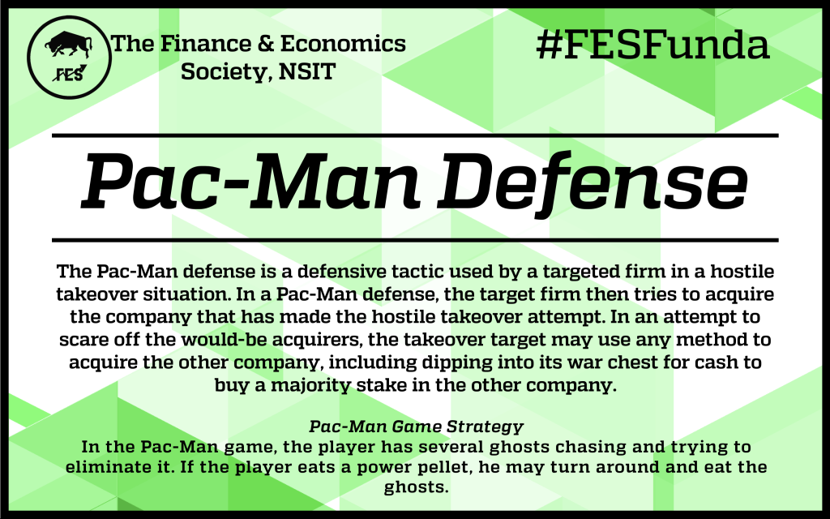

Disponibilità e trasparenza
OPA sur l’initiateur

Slide 30
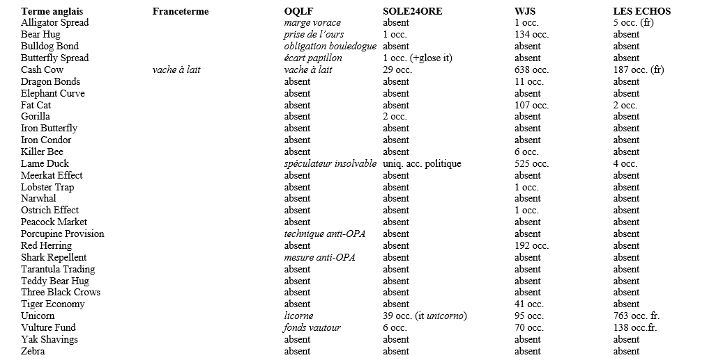

Slide 31
Grazie!
Black (M.), 1962: Models and Metaphors, Ithaca, New York, Cornell University Press, 1962.
Boyd (R.), 1993 [1979]: Metaphor and theory change: what is ‘metaphor’ a metaphor for? dans Ortony (A.), ed., Metaphor and thought, Cambridge, Cambridge University Press, pp. 481-532.
Brown (Th.), 2008: Making truth. Metaphor in science, University of Illinois Press, 2003.
Cabré (M.T.), 1999: La terminología. Representación y comunicación. Una teoría de base comunicativa y otros artículos, Barcelona, Institut Universitari de Lingüística Aplicada, Universitat Pompeu Fabra.
Cabré (M.T.), 2011:. "El principio de poliedricidad: la articulación de lo discursivo, lo cognitivo y lo lingüístico en terminología (I)". Organon 25(50). Porto Alegre: Universidade Federal do Rio Grande do Sul. pàg. 125-152.
Cortès (C.), éd., 2006 : La métaphore. Du discours général aux discours spécialisés, Cahier du C.I.E.L. 2000-2003, Paris.
Depecker (L.), 2001 : L'invention de la langue. Le choix des mots nouveaux, Paris, Armand Colin.
Dury (P.), Maniez (F.), Arlin (N.), Rougemont (C.), éds., 2009 : La métaphore dans les langues de spécialité, Grenoble, Presses Universitaires de Grenoble.
Fauconnier (G.), Turner (M.), 2008 : The way we think: conceptual blending and the mind’s hidden complexities, New York, Basic Books.
Gardes-Tamine (J.), 2011 : Au cœur du langage. La métaphore, Paris, Colin.
Gaudin (F.), 2002 : Socioterminologie, Bruxelles, De Boeck.
Goatly (A.), 2007: Washing the brain. Metaphor and hidden ideology, Amsterdam-Philadelphia, John Benjamins Publishing.
Hallyn (F.), 2004 : Les structures rhétoriques de la science de Kepler à Maxwell, Paris, Seuil.
Hesse (M.), 1963: Models and analogies in science, London, Sheed and Ward.
Holton (G.), 1982 : L’invention scientifique. Thêmata et interprétation, trad. de l’anglais par P. Scheurer, Paris, PUF.
Humbley (J.), 2006a: « La traduction des métaphores dans les langues de spécialité : le cas des virus informatiques », Lynx 52, pp. 49-62.
Humbley (J.), 2006b: « Metaphor and Secondary term formation », dans Cortès (C.), éd., Cahiers du CIEL 2000-2003 : La métaphore : du discours général aux discours spécialisés, pp. 199-212.
Humbley (J.), 2012: « Retour aux origines de la terminologie : l’acte de dénomination », Langue française, 17, pp.111-129.
Kuhn (T.S.), 1980[1962]: The structure of scientific revolutions, Chicago – London, University of Chicago Press.
Lakoff (G.), Johnson (M.), 1980: Metaphors we live by, Chicago, University of Chicago Press.
Luminet (J-P.), 2011 : Illuminations : cosmos et esthétique, Paris, Jacob.
Mermin (D.N.), 1981: « E pluribus boojum: the physicist as neologist », Physics today, pp. 46-53.
Mermin (D.N.), 1990: Boojums all the way through, Cambridge, CUP.
Molino (J.), 1979 : « Métaphore, modèles et analogies dans les sciences », Langage, 54, pp.83-102.
Montuschi (E.), 1993: Le metafore scientifiche, Milano, Franco Angeli.
Oliveira (I.), 2009 : Nature et fonction de la métaphore en sciences. L’exemple de la cardiologie, Paris, L’Harmattan.
Ortony (A.), éd., 1993[1979]: Metaphor and thought, Cambridge, CUP.
Prandi (M.), 2012: « A Plea for Living Metaphors: Conflictual Metaphors and Metaphorical Swarms », Metaphor and Symbol, 27(2), pp.148-170.
Prandi (M.), Rossi (M.), 2012 : « Les métaphores dans la création de terminologie», dans AA.VV., Terminologie : textes, discours et accès aux savoirs spécialisés, Brest, Ed. du GLAT, pp.7-19.
Reddy (M.J.), 1979: The conduit metaphor: a case of frame conflict in our language about language, in Ortony (A.),éd., Metaphor and thought, Cambridge, CUP, pp.284–310.
Resche (C.), 1998 : « Discours métaphorique et monnaies : les particularités de l’euro», Asp 19-22, p.67-88.
Resche (C.), 2002 : « La métaphore en langue spécialisée, entre médiation et contradiction : étude d’une mutation métaphorique en anglais économique», Asp, 35-36, pp.103-119.
Resche (C.), 2006 : « La métaphore dans le domaine économique : lieu d’interface entre langue et culture », in Greenstein (R.), éd., Langues & cultures : une histoire d’interface, Paris, Publications de la Sorbonne, pp. 13-43.
Resche (C.), 2012 : « Towards a better understanding of metaphorical networks in the language of economics: the importance of theory-constitutive metaphors », dans Herrera Soler (H.), White (M.), éds., Metaphor and mills. Figurative Language in Business and Economics, Berlin, De Gruyter Mouton, pp.77-102.
Resche (C.), 2013 : « Dénominations disciplinaires et nouveaux contours d’un domaine spécialisé : le cas de la science économique », Asp, 64, pp.29-50.
Resche (C.), 2013: Economic terms and beyond: capitalising on the wealth of notions. How researchers in specialised varieties of English can benefit from focusing on terms, Amsterdam-Philadelphia, John Benjamins publishing.
Richardt (S.), 2005: Metaphor in languages for special purposes. The function of conceptual metaphor in written expert language and expert-lay communication in the domains of economics, medicine and computing, Berlin, Peter Lang.
Rossi (M.), 2015a: Pour une description du processus de création des métaphores dans le langage du vin – étude comparative français-italien, Actes du Colloque Unité et diversité dans le discours sur le vin en Europe Einheit und Vielfalt der Weindiskurse in Europa, (InnTrans), Frankfurt/M. et al.: Peter Lang. 2015, pp.119-130.
Rossi (M.), 2015b: In rure alieno. Métaphores et termes nomades dans les langues de spécialité, Berne, Peter Lang.
Rossi (M.), 2015c: Analyse d’un cas de traduction interdomaniale : le paradigme épistémologique de la linguistique et de la communication appliqué au vocabulaire de la biologie dans l’œuvre de François Jacob, dans Londei (D.), Poli (S.), Giaufret (A.), Rossi (M.), éds., Metamorfosi della traduzione in ambito francese-italiano, Genova, Genova University Press , pp. 299-316.
Schlanger (J.), 1995 : Les métaphores de l'organisme, Paris, L'Harmattan.
Silaški (N.A.), 2009: « Animal metaphors in some business-related terms in English», International conference across languages and cultures, Herceg Novi, Montenegro, 4-6 june 2009.
Stengers (I.), Schlanger (J.) 1991 : Les concepts scientifiques : invention et pouvoir, Paris, Folio.
Stengers (I.), 2007 : L’invention des sciences modernes, Paris, Flammarion.
Temmerman (R.), 2007 : « Les métaphores dans les sciences de la vie et le situé socioculturel », Cahiers du Rifal, 26, pp.72 – 83.

